Slide 1

01
數學 AI應用分享
AI 在 Slot 數學開發上的應用
01

Slide 2

總覽：AI 實際做的數學工作
從競品研究到交付文件，一款遊戲的數學開發都有 AI 參與
01
02
03
04
05
競品分析
Demogame 實作
模擬程式
調性調整
數學文件製作
輪帶破解、調性還原、遊戲 Survey
依規則與數學設定做出可玩 Demo
撰寫模擬程式，大量局數平行運算
設定目標，調參數、模擬驗證反覆收斂
Help、Game Description、模型說明書、PARsheet
02

Slide 3
競品分析：從側錄資料還原數學
目標
輪帶破解
輪帶
從實機側錄資料，
還原競品的數學
從實機側錄的盤面資料，還原競品的輪帶與符號分布
調性
調性還原
把對手的輪帶、調性與市場數據整理成可比較的基準，作為新遊戲調性對標的起點。
重建競品的 RTP、Hit Rate、FG 週期與倍率分布
市場
遊戲 Survey
整理市場遊戲資料庫，快速篩出值得參考的玩法與數據
先把競品看清楚，新遊戲的調性才有對標的基準。
03

Slide 4
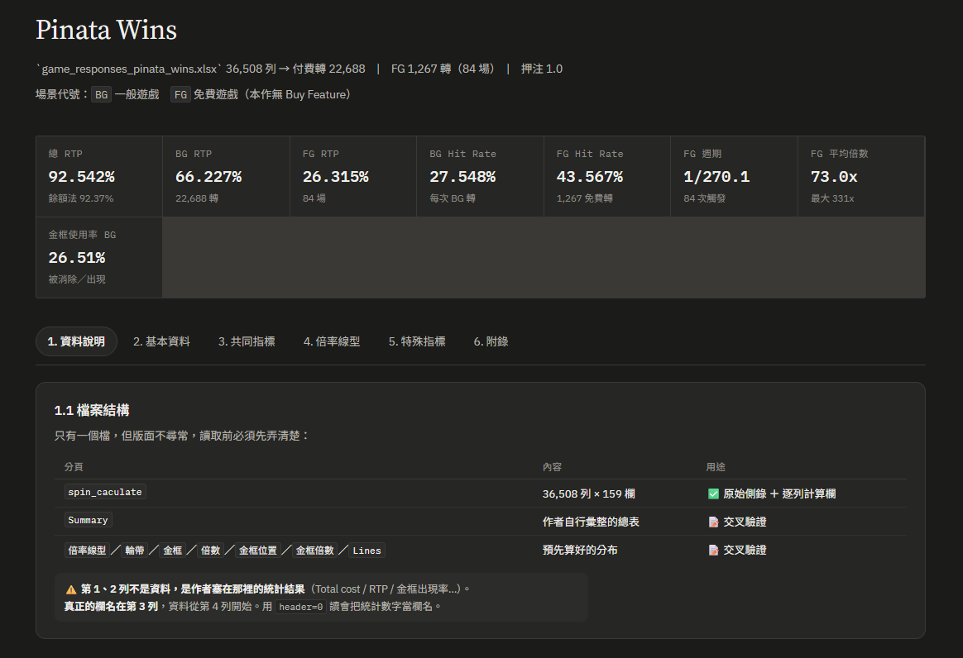
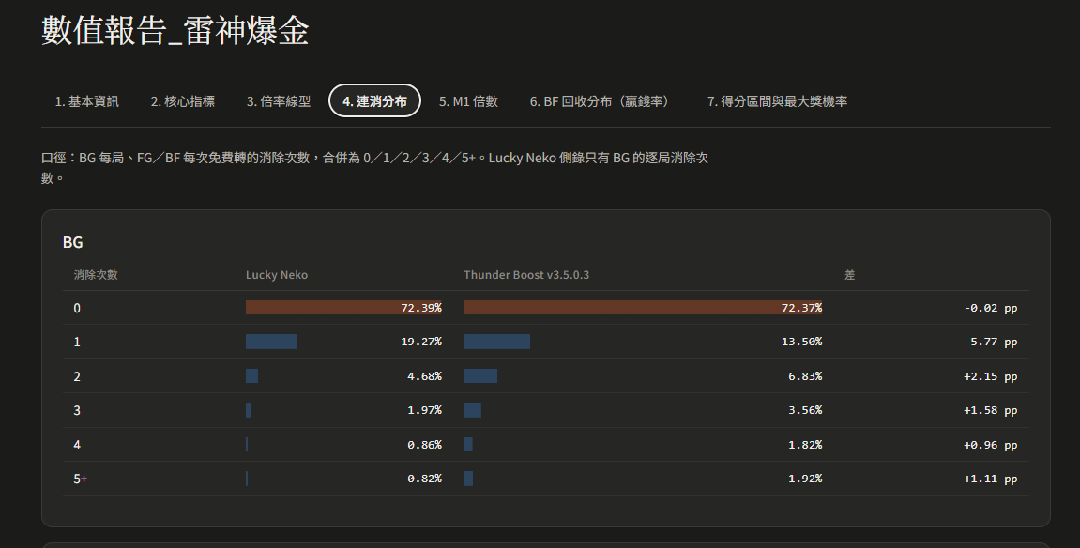
競品分析成果：報告與調性對照
左：競品數據報告（側錄資料整理） 右：調性還原（自家與競品的連消分布對照）
調性還原：逐項對照競品，差多少一目了然
競品數據報告：RTP、Hit Rate、FG 週期、倍率與符號分布
04

Slide 5
同步開發：Demo、模擬與調性
同一份設定，同時開發
Demo
Demogame 實作
依遊戲規則與數學設定，做出瀏覽器上可玩的 Demo，並與模擬程式逐局對帳
數學模型、模擬程式與 Demogame 讀同一份設定檔，三者同時開發、互相對帳。
調性調整時，AI 改參數、跑模擬、看結果，反覆到符合目標。
Sim
模擬程式
撰寫模擬程式；固定 Seed 重現單局；大量局數放到模擬機平行運算
Tune
調性調整
設定 RTP、Hit Rate、FG 週期、倍率分布等目標，調參數並模擬驗證
05

Slide 6
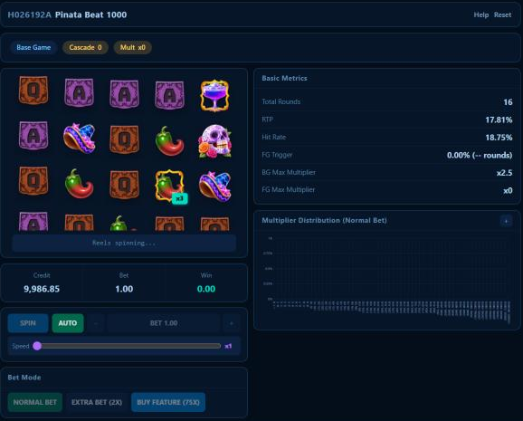
Demogame 實作：瀏覽器打開就能玩
依遊戲規則與數學設定直接產生，不需另外開發
設定
同一份設定檔
Demogame 與模擬程式讀同一份數學設定，不另外維護參數
對帳
逐局對帳
固定 Seed 下，Demo 與模擬程式的盤面、判獎、贏分逐項相同
指標
即時指標
畫面上直接看 RTP、Hit Rate、FG 觸發與倍率分布
06

Slide 7
調性調整實例：彩罐熱舞
案例
收到反饋
問題
從反饋出發，
讓 AI 調出多個版本
R3 特色太少出，或出現時 Hit Rate 太低
以前
過去做法
以反饋為目標，AI 自己調出多個版本並附上新指標，我們只要挑選與確認。
改輪帶、改權重、改出現率…組合太多，結果難預期
現在
用 AI 的做法
以反饋為目標，AI 自己調多個版本並附新指標
問題不在調不出來，而是組合太多試不完；AI 負責試，人負責選。
07

Slide 8
調整結果：AI 調出 5 個版本
目標：R3 特色多出一點、出現時 Hit Rate 拉高。AI 自己找可調的地方，調出 5 版供挑選
版本 | 調整內容 | R3 出現率 | R3 出現時 Hit Rate | R3 出現時 4 連消以上 | BG Hit Rate | FG 週期 | BG RTP 變化
現行 | — | 10% | 43.1% | 11.2% | 25.0% | 1/73 | —
A | 出現率 10% → 15% | 15% | 42.7% | 11.1% | 25.8% | 1/74 | +35%
B | 出現率 10% → 20% | 20% | 42.9% | 11.3% | 26.7% | 1/73 | +84%
C | 出現時 Hit Rate 拉高 | 10% | 54.3% | 16.1% | 26.1% | 1/76 | +42%
D | 出現率 15%＋Hit Rate 拉高 | 15% | 49.6% | 13.8% | 26.8% | 1/74 | +65%
E | 出現率 15%＋Hit Rate 大幅拉高 | 15% | 54.7% | 16.1% | 27.6% | 1/76 | +103%
AI 一次給出多個方向並附上指標，我們只要挑選要的調性。
每版模擬 10⁶ 局；BG RTP 變化為相對現行的比例，選定版本後再校準整體 RTP
08

Slide 9
數學文件製作：同一份來源產出
所有文件都從同一份規則與數學模型產生，內容彼此一致
文件 | 依據 | AI 做什麼 | 格式
Help | 遊戲規則 | 產出中英對照草稿，再轉成 Help 檔 | 中／英
Game Description | Help | 照範本格式產出遊戲說明文件 | 中／英
模型說明書 | 數學模型 | 說明模型結構、參數與 RTP 組成 | 英文
PARsheet | 數學模型 | 整理成正式 PARsheet，公式轉數值 | 英文
其他交付文件：腳本規格、Game List、送驗版文件
09

Slide 10
品質把關：每段交付都先檢查
從開發、對接、送驗到檢測報告，四個關卡
01
02
03
04
三方邏輯一致
與 SPS 對接
送驗資料檢查
檢測報告檢查
模型、模擬程式、Demogame 同一份設定，同一局結果逐項相同
交付模擬程式與設定檔，後端用同一份邏輯，邏輯 100% 對上
送出前核對各文件數字、用詞與版本，並產生檔案雜湊清單
收到 Draft／Letter 後逐項對照，並比對過去已核准的寫法
跟 SPS 只需比對報表數字，不必再逐條解釋規則。
10

Slide 11
穩定可控：AI 執行、人確認
原則
規範與 Skill
規範
AI 負責執行與檢查，
人負責判斷與確認
開發流程與各規範寫成文件；重複工作做成固定流程
記錄
錯誤清單
把做法寫成規範與固定流程，AI 照著做；關鍵決定一律停下來由人確認。
犯過的錯都記下來，開新案前先讀一遍
把關
權限與確認點
版本號、規格參數不讓 AI 自改；提案、開案、調性、交付前由人確認
規範寫清楚，AI 才能穩定照著做。
11

